Slide 1
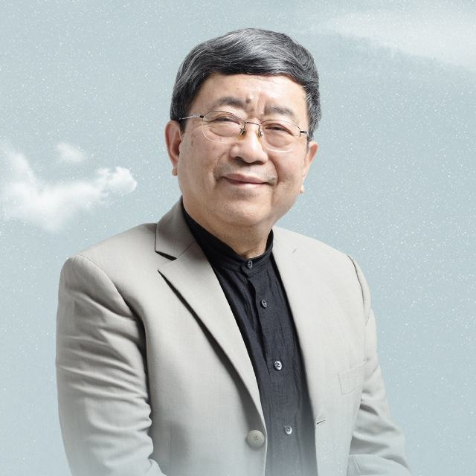
20C西方现代派文学的“在路上”观点

Slide 2
“我只有走路时才能思考。一旦停下脚步，我便停止思考；我的心灵只跟随两腿运思。”
----卢梭（法）
“早在2500年前，中国顶级的思想家和哲学家已经在路上了。”
----余秋雨的《君子的文化苦旅》

Slide 3
“在路上”的诸子们
——百家争鸣
知道孔子、老子，了解诸子百家的代表人物及思想。
掌握“百家争鸣”的含义，理解其历史影响。

Slide 4
（一）百家争鸣之义
战国时代，社会处于巨变时期，许多问题亟待解决，产生了各种思想流派，如儒、法、道、墨等，各学派纷纷著书立说，发表意见，并互相辩论，出现了学术上的繁荣景象。

Slide 5
一、追根溯源探背景
课堂合作探究一：
结合下图图片， 请从政治、经济、文化三个维度，小组讨论：百家争鸣局面出现的大时代是什么？（时间2分钟）

Slide 6
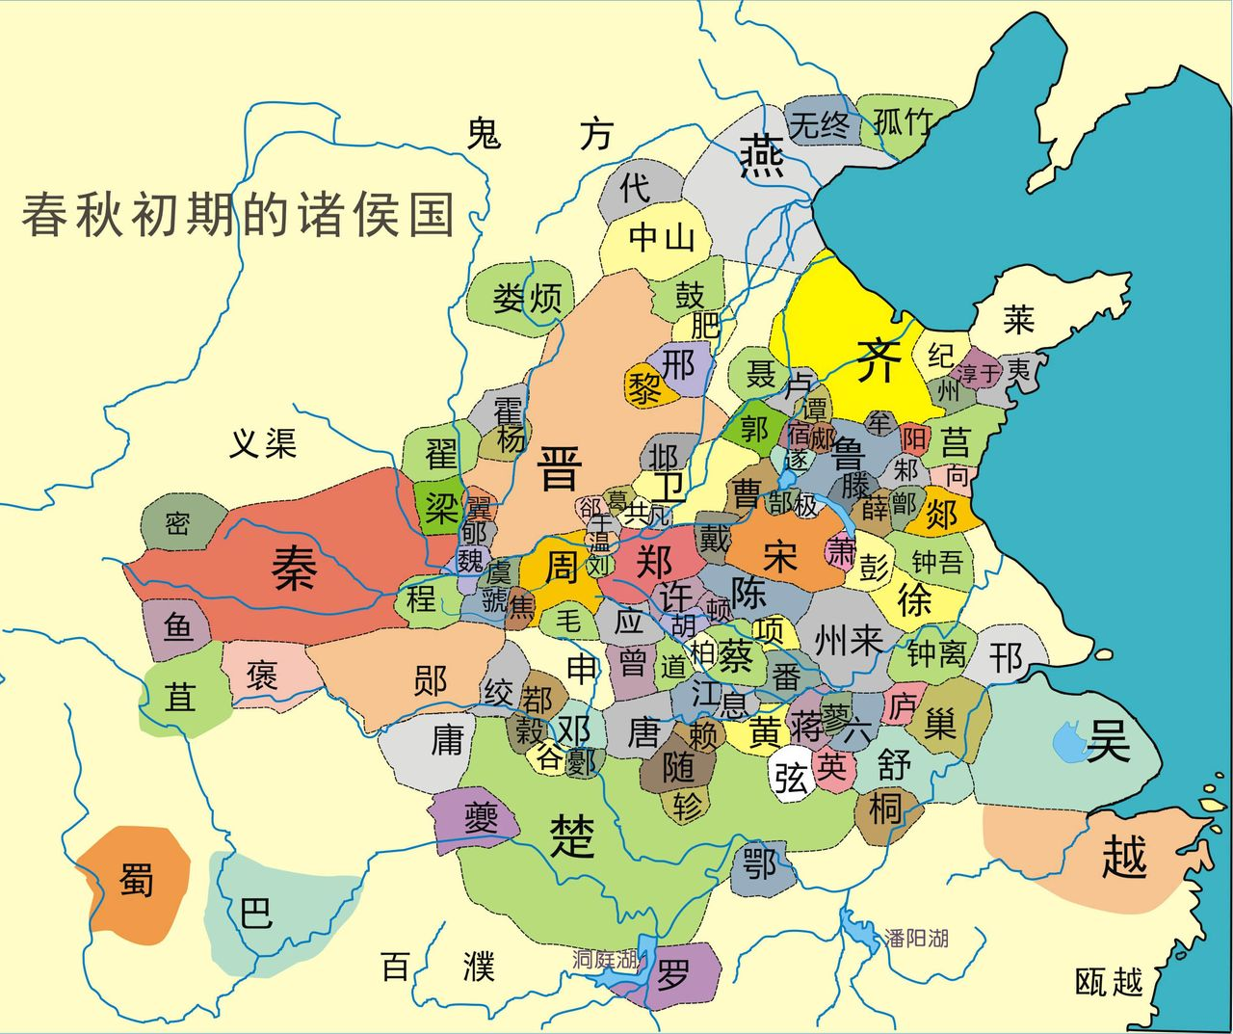
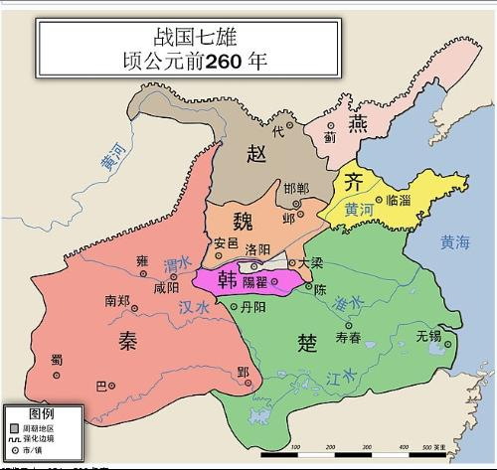
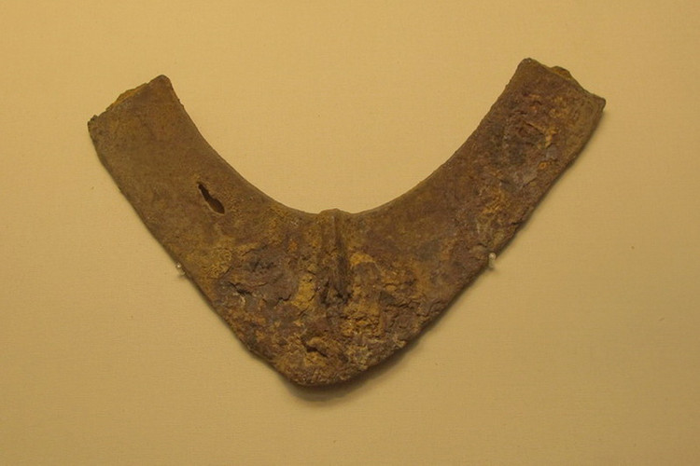
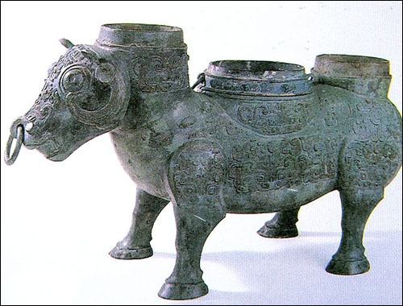
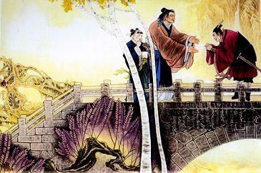
一、追根溯源探背景
这是一个糟糕的时代
诸侯割据混战，各国纷争不已
这也是一个幸福的时代
铁犁牛耕出现并推广，小农经济发展
礼贤下士
（根本）

Slide 7
匡乱世
（统一天下）
安国家
（治理国家）
抚百姓
（教化民众）
大动荡
大变革 面临的问题：
大混乱

Slide 8
二、众星璀璨寻真知
1、高山仰止——思辨碰撞之光
预习检测：请同学们结合书上第1、3段话，在草稿本上填写出以下表格。（时间1分钟）

Slide 9
名 人 名 片
类别 诸子 | 老子 | 孔子
姓名
生活的时间
出生地
创立的学派

Slide 10
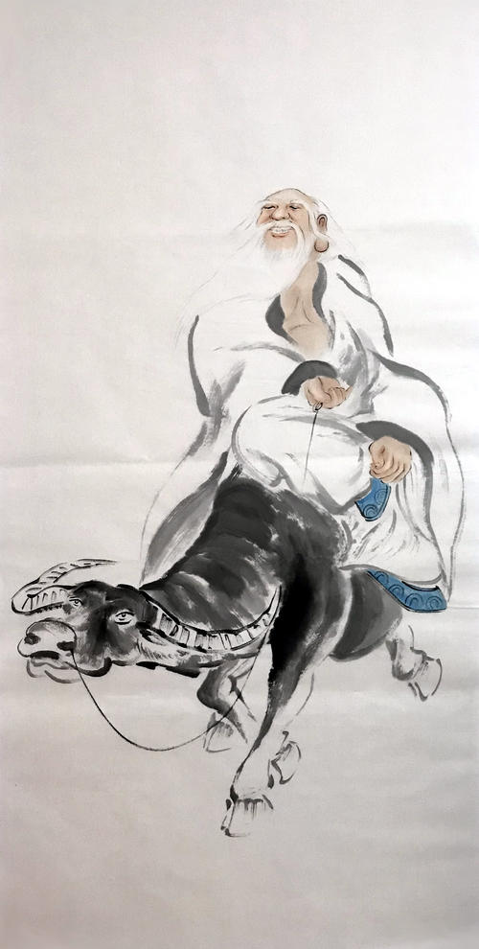
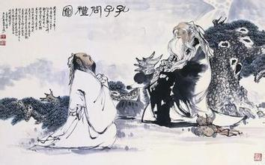
“在路上”的老子

Slide 11



老子的朴素辩证法思想
难——
长——
高——
强——
前——
生——
“祸兮，福之所倚；福兮，祸之所伏”
易
短
矮
弱
后
死
世间的事物都有其对立面
——对立的双方是可以相互转化的
老子“满齿不存，舌头犹在”
大道无形，道在口中。
——要善于从正反两方面思考问题
Notes:
1.老子：大道无形，道在口中。老子求学于商容，有一次商容生病的时候，老子去探望顺便求教。商容静默良久，见老子确实有心求学，便问他：“人是先有牙齿，还是先有舌头？” 老子回答说：“先有舌头，因为人一出生就有舌头了，牙齿是后来长出来的。”这时候商容张开嘴巴，问：“你看我的牙齿还在吗？”老子说：“已经掉光了。”又问：“舌头呢？”老子说：“还在。”商容说：“你知道为什么牙齿晚生而早落吗？因为它过于刚强。而舌头为什么得以长存呢？因为它柔软。这个道理不仅对牙齿如此，天下万物万事也都如此啊！”这就是老子常对弟子们说的“满齿不存，舌头犹在”的故事。

Slide 12
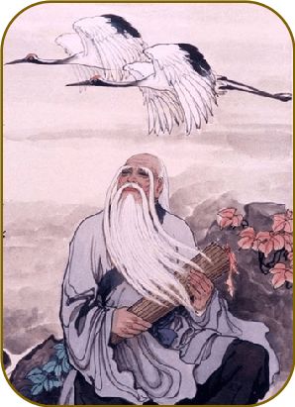
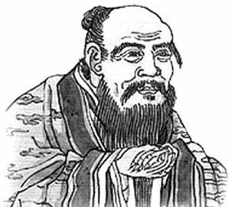
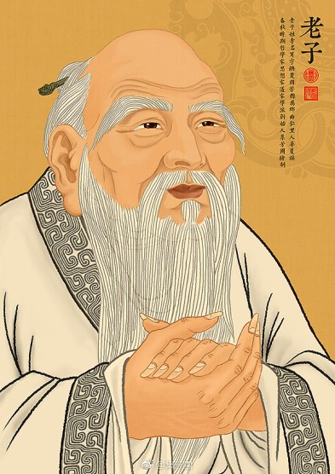

政治主张
顺应自然；认为事物都有其对立面，对立的双方可以相互转化；
善于从正反两方面思考问题。
壹
贰
思想观点
贰
无为而治
壹
著作及地位
《道德经》
（道家的经典）
叁
叁
道家学派创始人

Slide 13

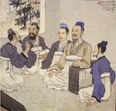
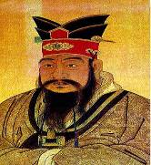
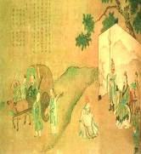
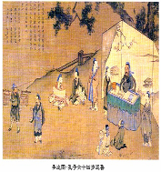
公元前551年
公元前479年
自学礼乐
创办私学
从政失败
周游列国
献身文教
三岁丧父，十七失母；
吾少也贫，故多能鄙（农业）事矣。
为儿嬉戏，常陈俎豆（祭祀的器皿），设礼容（练习礼乐磕头）。

Slide 14
孔子是这样概括自己一生的：
“吾十有五而志于学，三十而立，四十而不惑，
五十而知天命，六十而耳顺，七十而从心所欲不逾矩。”
——《论语·为政》

Slide 15
仁
是什么？
思想方面：
克己复礼
怎么办？
己所不欲，勿施于人
以德治国
标准是什么？
孔子
教育方面：
主张有教无类、因材施教、全面发展；兴办私学，打破了奴隶主贵族垄断教育的局面。
整理古籍：
六经：《诗》《书》《礼》《易》《乐》《春秋》 《论语》

Slide 16
泰山其颓乎？
梁木其坏乎？
哲人其颓乎？
战国时期，出现了一批走在路上的继承者。

Slide 17
2.阳春白雪——济世安国之策
课堂合作探究二：
（1）结合书本40,41页，完成下图，预习检测表格。（时间2分钟）
（2）小组内讨论，回答以下问题。（时间3分钟）

Slide 18

2.阳春白雪——济世安国之策
填一填 其他代表人物及主张（预习检测）
学派 | 人物 | 时代 | 主要思想
墨家
儒家
道家
法家
墨子
战国
兼爱 、非攻、尚贤
“仁政”、“民贵君轻”
反对不义战争
孟子
战国
荀子
战国
“礼治”，明确尊卑等级
顺应自然和民心，“无为而治”
庄子
战国
韩非子
战国
以法治国，建立中央集权专制统治

Slide 19
小组讨论：
1.孔子的思想，在当时并未被统治者重视的原因是什么？统治者当时重视的是哪派思想？为什么？
2.孔子、老子、墨子、韩非子分别代表谁的利益？
3.孔子的“仁”和墨家的“兼爱”的区别是什么？
4.法家的“依法治国”和当今的“依法治国”的区别是什么？

Slide 20
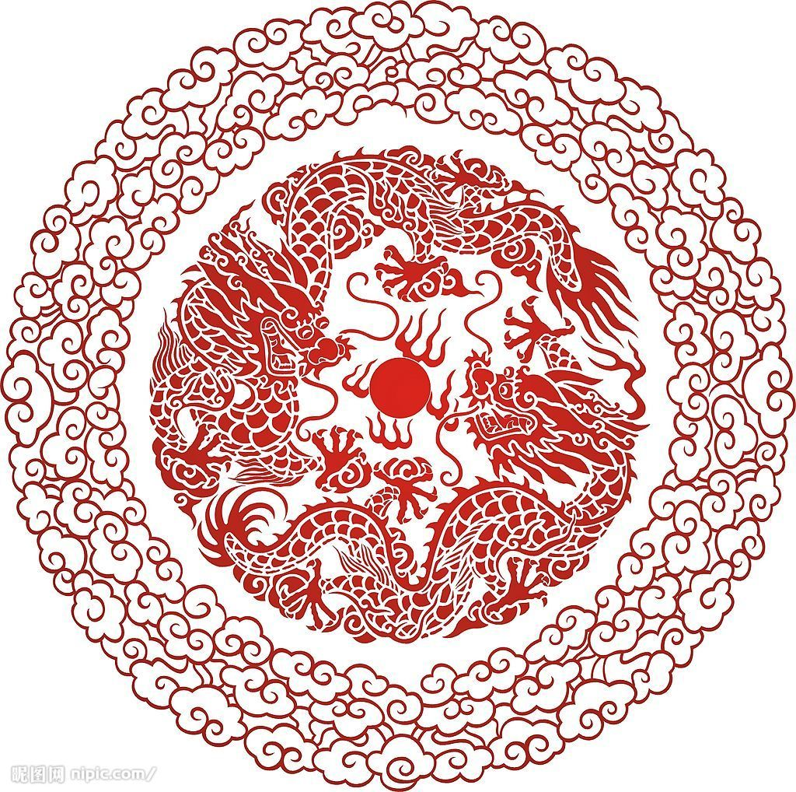

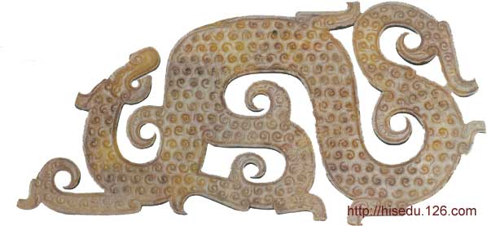
连一连
改革变法
“爱人”
“精神自由”
“仁政”
“非攻”
朴素的辩证法
孔子
庄子
孟子
墨子
老子
韩非
儒家
道家
法家
墨家
Notes:
20

Slide 21

2.阳春白雪——济世安国之策
儒家
回到三代
用仁治世
墨家
简化礼仪
兼爱非攻
法家
世异事异
以法治国
治国方案
道家
顺其自然
无为而治

Slide 22
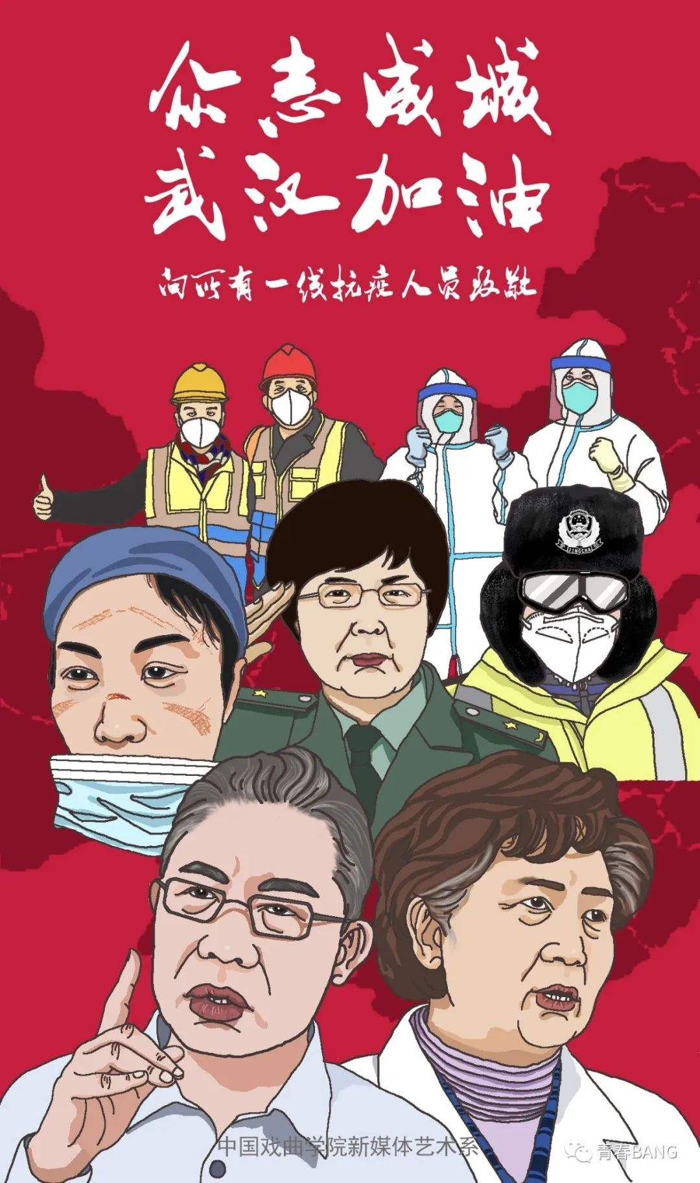
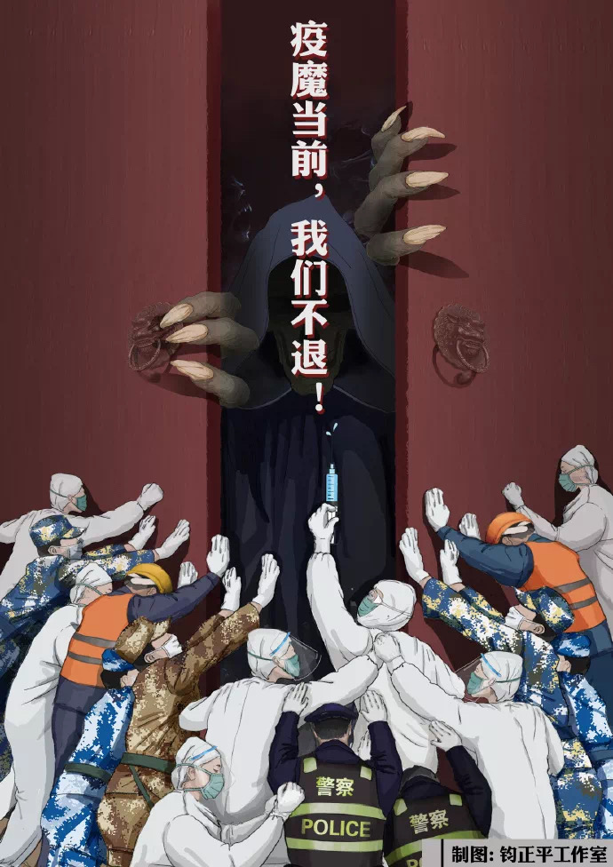
观看《 疫情防控下的各国表现》

Slide 23
每到生死关头，这个你觉得土得掉渣的国家和许多身上画着五角星的人总会像你的爹妈一样狠狠地拉你一把。
他们不计名利、不惧死生，跟你毫无亲属关系，却能为了你的命拼了他（她）的命。
他们凭什么？只因他们是中国人，他们是国家的战士、医生、公务员……他们是国家的脊梁和未来！
疫情之下，反观世界其他各国，没有哪个国家能像中国一样，短时间内举全国之力牢牢控制住疫情。
最后引用世卫组织总干事高级顾问艾尔沃德的话：“如果我感染了，我希望在中国治疗。”

Slide 24
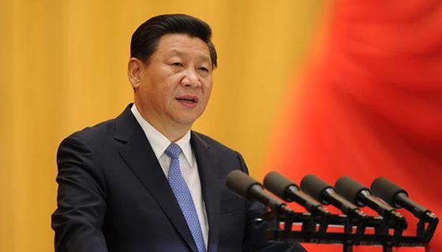
三、光耀千古思影响

Slide 25
“五千多年文明史，源远流长。而且我们是没有断流的文化。建立制度自信、理论自信、道路自信，还有文化自信。文化自信是基础。”
“中华文化渗透到中国人的骨髓里，是文化的DNA。”
——习近平

Slide 26
三、光耀千古思影响
“百家争鸣”的历史意义
（1）“百家争鸣”是中国历史上第一次思想解放运动，是中国学术文化、思想道德发展史上的重要阶段，奠定了中国思想文化发展的基础。
（2）“百家争鸣”对后世产生了深远影响。
（3）在百家争鸣中，各个流派取长补短，彼此吸收融合，形成了中国思想文化兼容并包和宽容开放的特点。

Slide 27

思考探究
“百家争鸣”出现的原因?
1、经济上：井田制崩溃，封建经济迅速发展，
为学术文化的繁荣提供了物质条件
2、政治上：周王室衰微、诸侯士大夫崛起，面对社会剧
变，人们纷纷提出不同看法与方案
3、阶级关系:“士”阶层的活跃和受重用，各诸侯国都想
富国强兵，因而礼贤下士；“士”们也希望实
现用自己的思想治国平天下的政治愿望。
4、思想文化上：私学兴起，造就一大批知识渊博的文士
同时也为学术繁荣提供了舆论阵地。
认识：一定时期文化是一定时期政治经济的产物。或政治、经济变革引起思想文化的变革

Slide 28
课堂练习
1．春秋时期具有朴素辩证法思想的思想家是
A．孔子 B．老子 C．孟子 D．墨子
2．根据孔子言论整理成的书是（ ）
A．《春秋》 B．《尚书》C．《论语》D．《诗经》
3．主张“兼爱”“非攻”的思想家是（ ）
A．老子 B．孟子 C．荀子 D．墨子
4．孔子生活在（ ）
A．春秋晚期 B．战国初期
C．春秋早期 D．战国晚期
B
C
D
A

